Slide 1
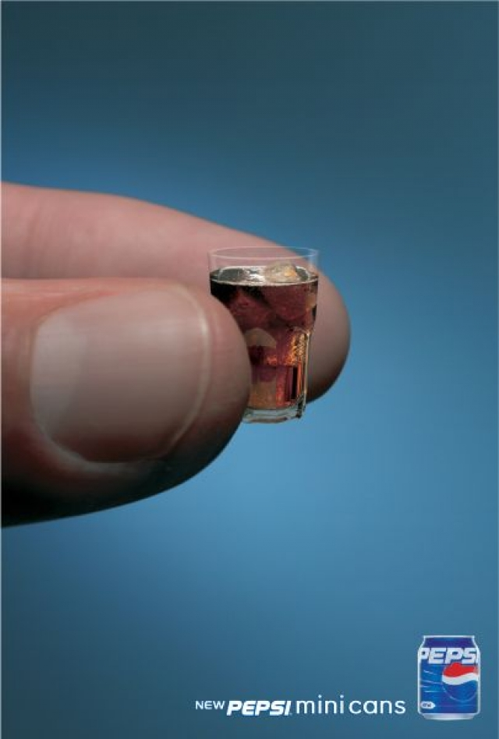
LA RÈTORICA VISUAL
Hipèrbole visual

Slide 2
1. La retòrica
La retòrica és el conjunt de recursos que utilitza el llenguatge per fer arribar el missatge al receptor d’una manera més efectiva. La funció de la retòrica és fonamentalment la persuasió.
D’una manera natural utilitzem figures retòriques en el llenguatge quotidià per fer més comprensibles situacions difícils d’entendre o simplement per a fer més efectiva la comunicació. Quan diem que “ens morim de son” o que “tenim la llengua com un fregall” fem servir figures retòriques. És a dir establim relacions entre el que diem i el que volem dir, entre el sentit literal i el sentit figurat, de manera que existeixi algun tipus de relació que faci més eficient la comunicació.

Slide 3
2. La retòrica de la imatge
El concepte de retòrica visual va ser creat per Roland Barthes en un article publicat l’any 1964.
Barthes explica com els recursos retòrics del llenguatge de la paraula són també utilitzats en el llenguatge publicitari, de manera que el sentit figurat és el contingut propi del missatge.
Amb la retòrica es pretén potenciar el missatge per tal d’influir en el receptor i aconseguir fins hi tot, que aquest modifiqui la seva conducta.

Slide 4
3. Les figures retòriques
És molt habitual que en un missatge visual hi hagi més d’una figura retòrica actuant al mateix temps.
Encara que l’estudi de la retòrica visual se centra en el llenguatge publicitari, també hi ha figures retòriques en l’art.
Algunes de les figures retòriques més habituals són:
La metàfora
La metonímia
La sinècdoque
La hipèrbole
La prosopopeia o personificació.

Slide 5
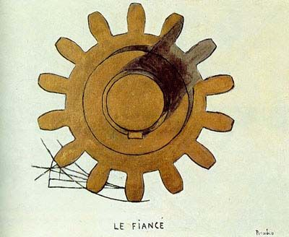
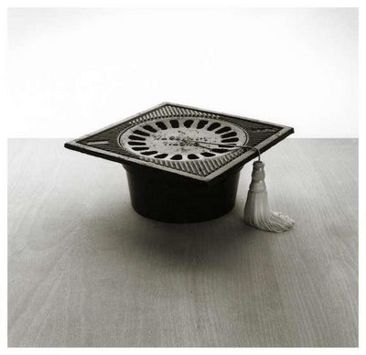
a) metàfora
Una metàfora consisteix a substituir algun element de la imatge per un altre amb el qual té algun tipus de semblança. Aquesta figura reforça el sentit figurat i permet representar qualitats, conceptes abstractes, simbòlics¡, difícils de materialitzar.
L’expressió ”les perles de la teva boca” és un exemple de metàfora, perquè les perles substitueixen les dents. La relació entre els dos objectes és la blancor. En la metàfora hi ha un salt entre el sentit literal i el figurat.
DEFINICIÓ: Figura retòrica que consisteix a emprar un mot que expressa literalment una cosa per a expressar-ne una altra que té una certa semblança amb aquella.
El nuvi (1916) Francis Picabia. gouache i pintura metàl·lica sobre tela
Metàfora Visual.
Chema Madoz

Slide 6
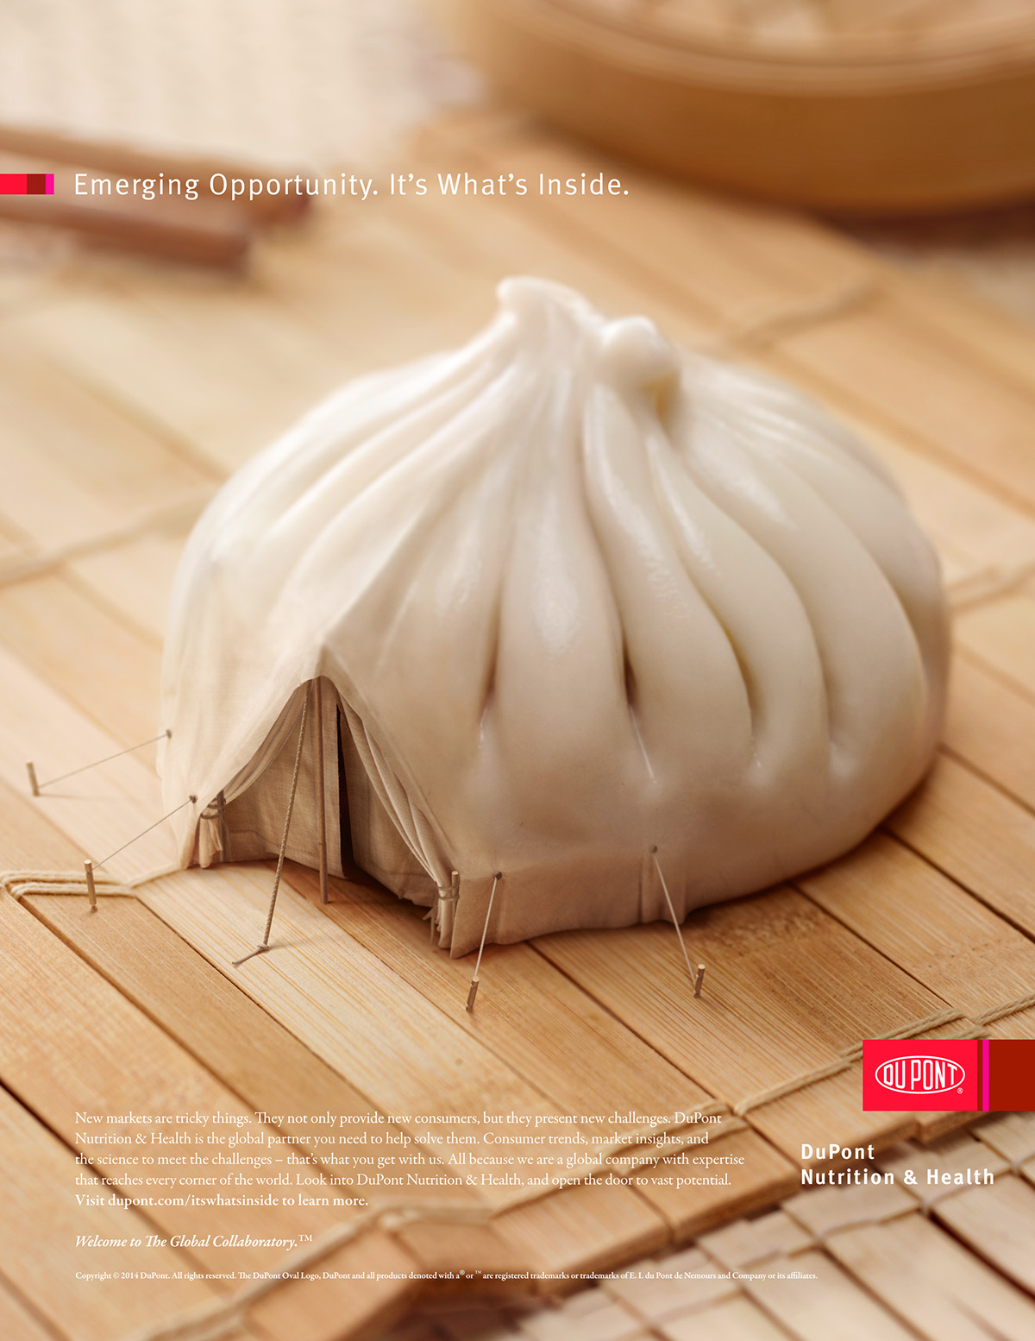
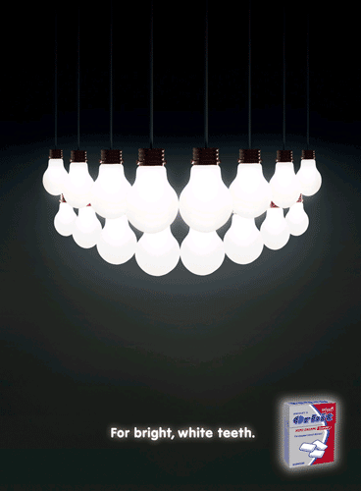
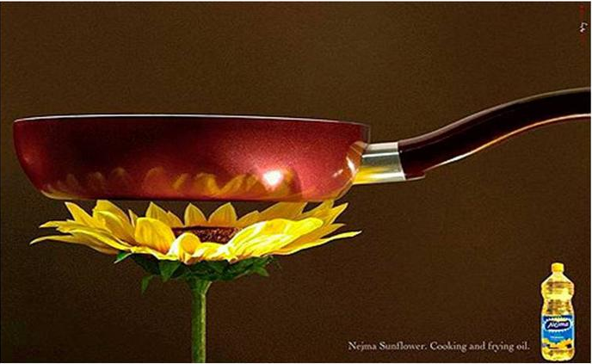
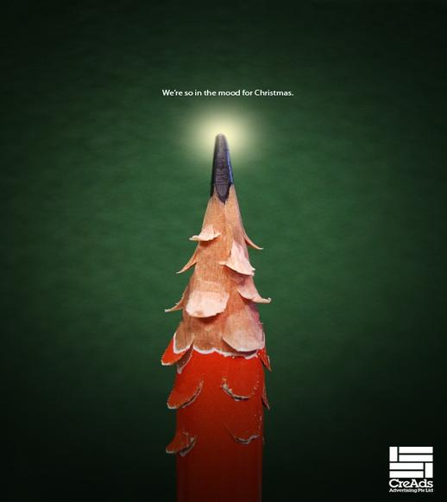
Metàfores visuals publicitàries

Slide 7
Exercici sobre la metàfora visual
Busca fotografies de l’artista fotògraf Chema Madoz
Escull una imatge amb metàfora visual i imprimeix-la
Fes un comentari sobre la imatge escollida i la seva metáfora
Exposa el teu comentari a classe.
www.chemamadoz.com

Slide 8
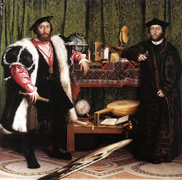
b) Metonimia
La metonímia consisteix en una substitució en función’un criteri de proximitat. Aquesta substituci´pot ser de causa-efecte, de continent-contingut, de gènere-espècie, etc.
Expressions m’he comprat un seat, anem a pendre una copa, l’home ha arribat a la lluna, o els peus del llit són exemples de metonímia.
En la metonímia hi ha un desplaçament entre el sentit figurat i el literal.
En la pintura de Holbein dels embaixadors apareixen un conjunt d’objectes musicals, científics i literàris entre els dos personatges.
La proximitat entre els objectes (en sentit literal) i la cultura i el coneixement (en sentit figurat) és del més particular i concret al més general.
També la figura anamòrfica de la calavera actúa com una metonímia (efecte-causa) que vol expresar retoricament que la mort arriba també a les persones més nobles i cultes. La mort ens iguala a tots.
Hans Holbein, el jove.
Els embaixadors (1533). Oli sobre taula

Slide 9
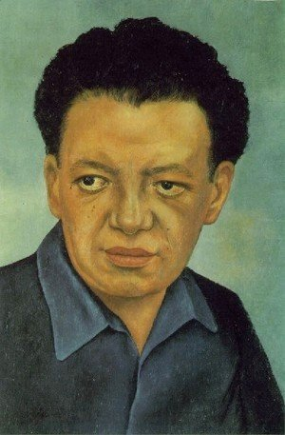
c) Sinècdoque
És una forma particular de metonímia en què la part substitueix el tot o a l’inrevés per a representar-lo.
La frase “ necessitem moltes mans per acabar a temps la feina” és un exemple de sinécdoque.
En el gènere del retrat, s’utilitza la sinécdoque: una part del cos representa la totalitat de la persona ( la part del tot)
Retrat de Diego Ribera. Frida Kalho (1937)
Oli sobre taula

Slide 10
c) Hipèrbole
Consisteix en una exageració, que permet emfatitzar i fer més convincent el missatge visual
La frase “ el meu acudit ens va fer morir de riure” és un exemple d’hipérbole.
En el cartell publicitari no és la cara el que representa la persona, és el tors. Aquest representa la totalitat de l’home (sinécdoque).
També hi ha una hipérbole en aquesta imatge perquè la il·luminació potencia i exagera retoricament el volum de la massa muscular per a fer més convincent el missatge.

Slide 11
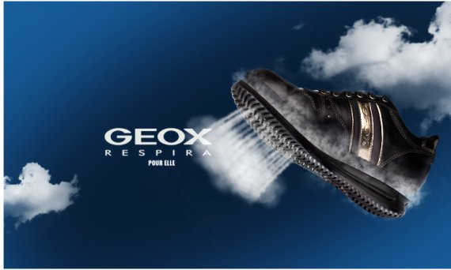
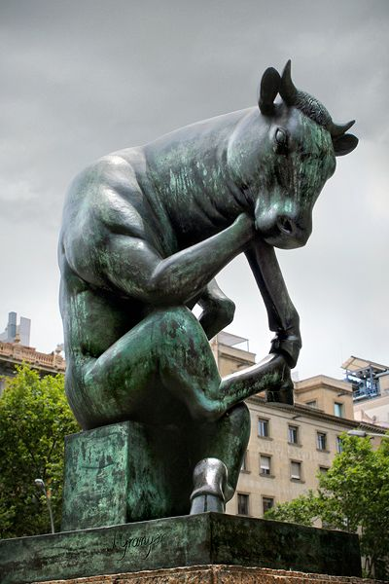
c) Prosopeia o personificació
Consisteix a personificar objectes inanimats o animals i a atorgar-los valors animats o humans.
La frase “ Li va fer mal el sol” són exemples de prosopeia.
En l’anunci publicitari les sabates adquireixen qualitats humanes: respiren.
Mitjançant una hipérbole visual (s’exagera el sentit literal de l’aire que surt de les sabates) es reforça el sentit figurat de la transpiració atorgant-li valors humans a les sabates (prosopeia)
Meditació (1972). Josep Granyer. Bronze

